Slide 1


CHÀO MỪNG CÁC EM
ĐẾN VỚI BÀI HỌC NGÀY HÔM NAY!

Slide 2

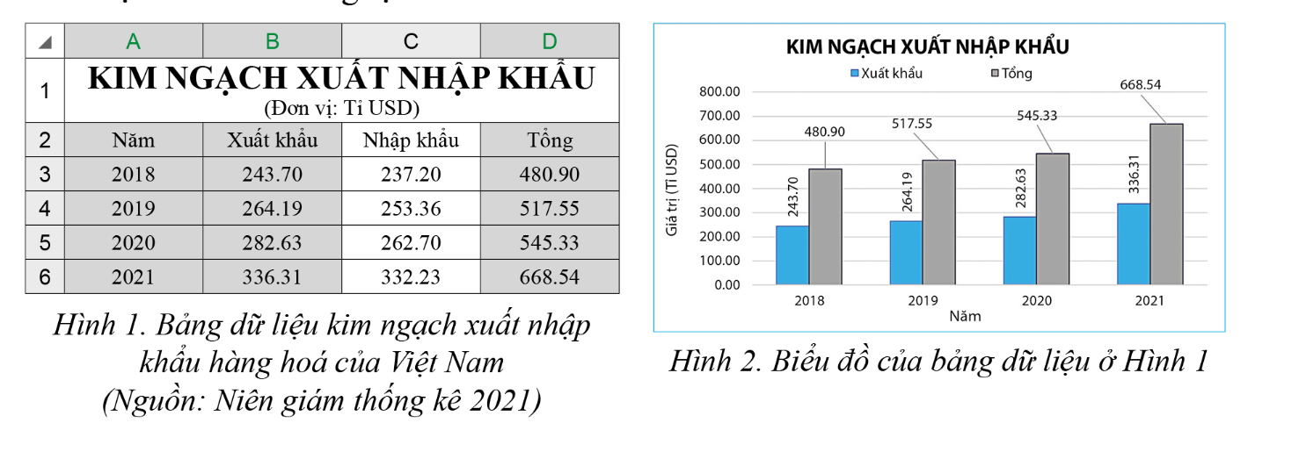
KHỞI ĐỘNG
Làm thế nào để tạo được biểu đồ trên phần mềm bảng tính
Hình 1. Bảng dữ liệu kim ngạch xuất nhập khẩu hàng hóa của Việt Nam
Hình 2. Biểu đồ của bảng dữ liệu ở hình 1

Slide 3


BÀI 4:
THỰC HÀNH TẠO BIỂU ĐỒ

Slide 4


NỘI DUNG BÀI HỌC
01
02
Bài thực hành: Tạo biểu đồ cột
Luyện tập
Vận dụng

Slide 5


PHẦN 1.
BÀI THỰC HÀNH:
TẠO BIỂU ĐỒ CỘT

Slide 6
Nhiệm vụ: Với bảng dữ liệu ở Hình 1, hãy tạo một biểu đồ cột chỉ gồm hai chuỗi dữ liệu Xuất khẩu và Tổng, sau đó thêm và định dạng các thành phần của biểu đồ để thu được biểu đồ tương tự như ở Hình 2.
Hình 1. Bảng dữ liệu kim ngạch xuất nhập khẩu hàng hóa của Việt Nam
Hình 2. Biểu đồ của bảng dữ liệu ở hình 1

Slide 7
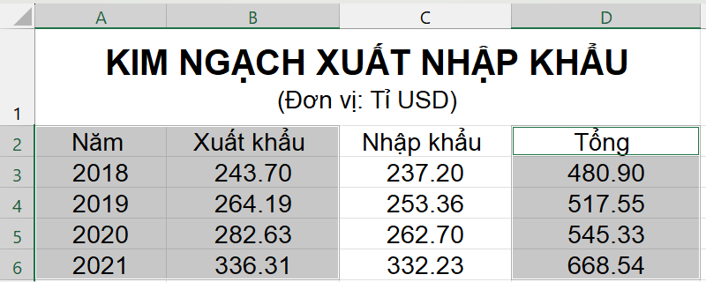
CÁC BƯỚC THỰC HIỆN
Bước 1. Tạo và chèn biểu đồ vào trang tính
Chọn vùng dữ liệu được biểu diễn bằng bản đồ:
Lựa chọn khối D2:B6 > Nhấn, giữ phím Ctrl > Tiếp tục lựa chọn khối D2:D6 ➔ Lựa chọn được 2 khối tách rời nhau.
Kết quả

Slide 8
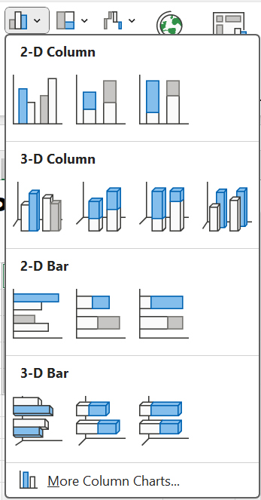
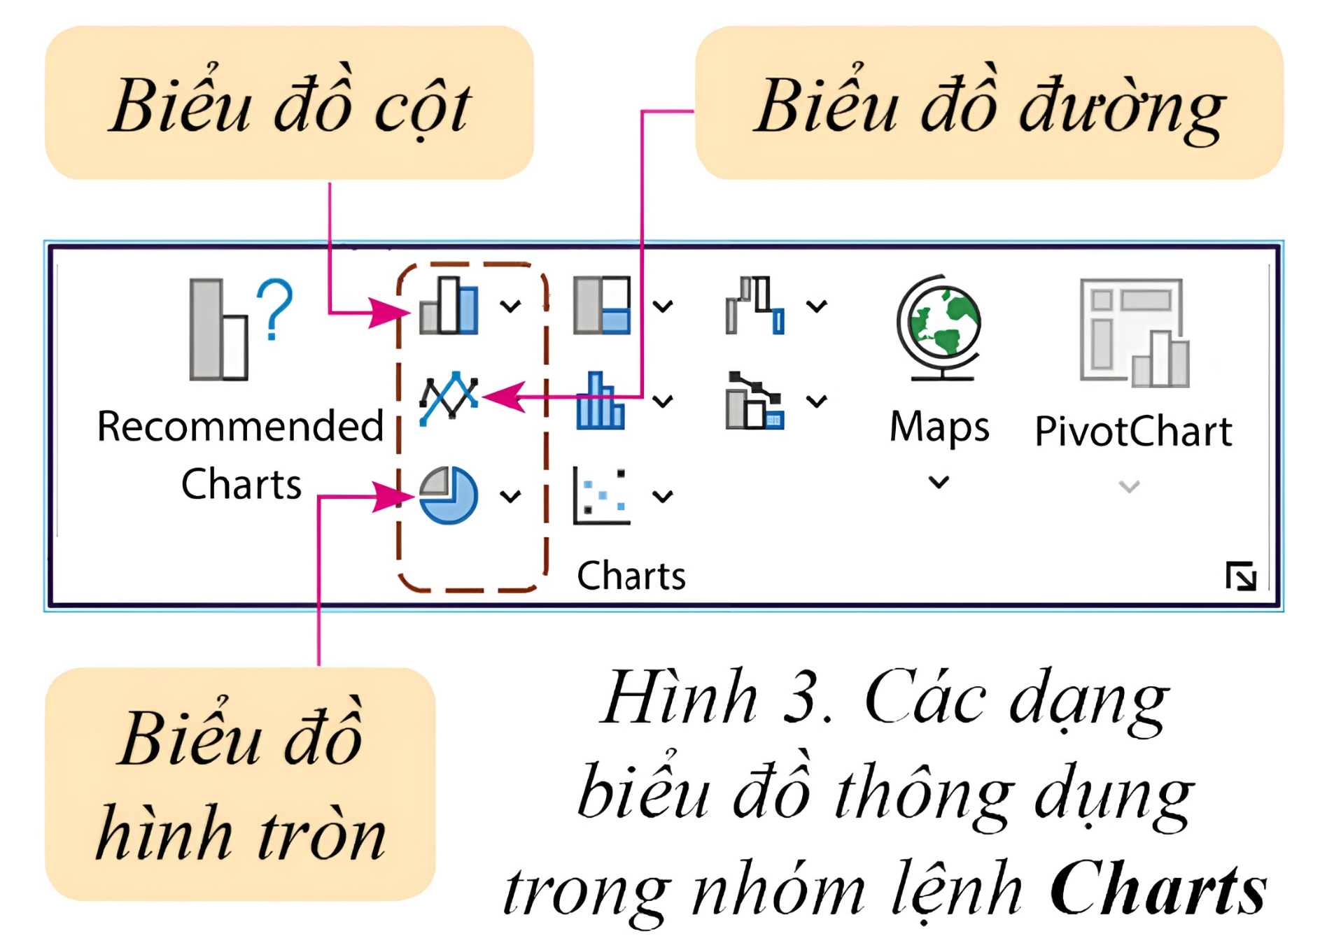
Chọn dạng biểu đồ:
Trên dải lệnh Insert > Chọn nhóm lệnh Charts > Chọn biểu đồ cột.

Slide 9
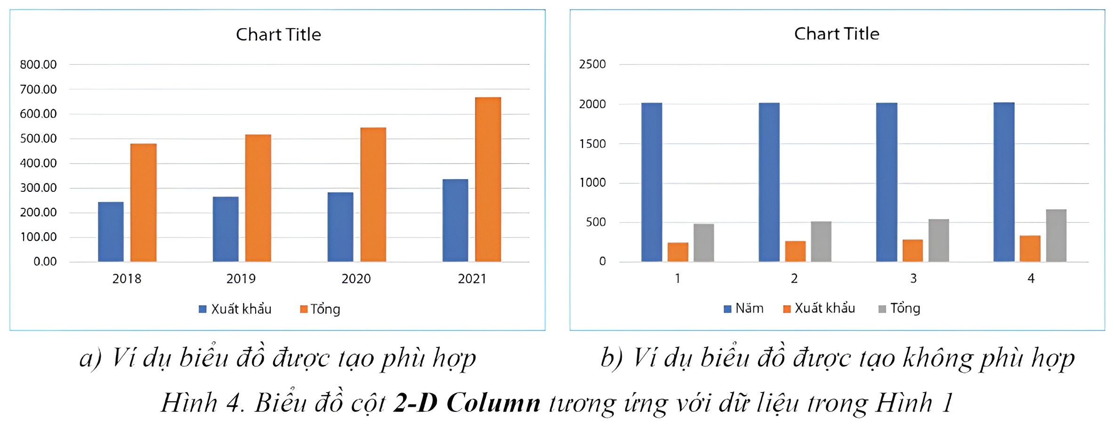
Chọn kiểu biểu đồ:
Trong danh sách các kiểu biểu đồ cột > Chọn kiểu biểu đồ 2–D Column.

Slide 10
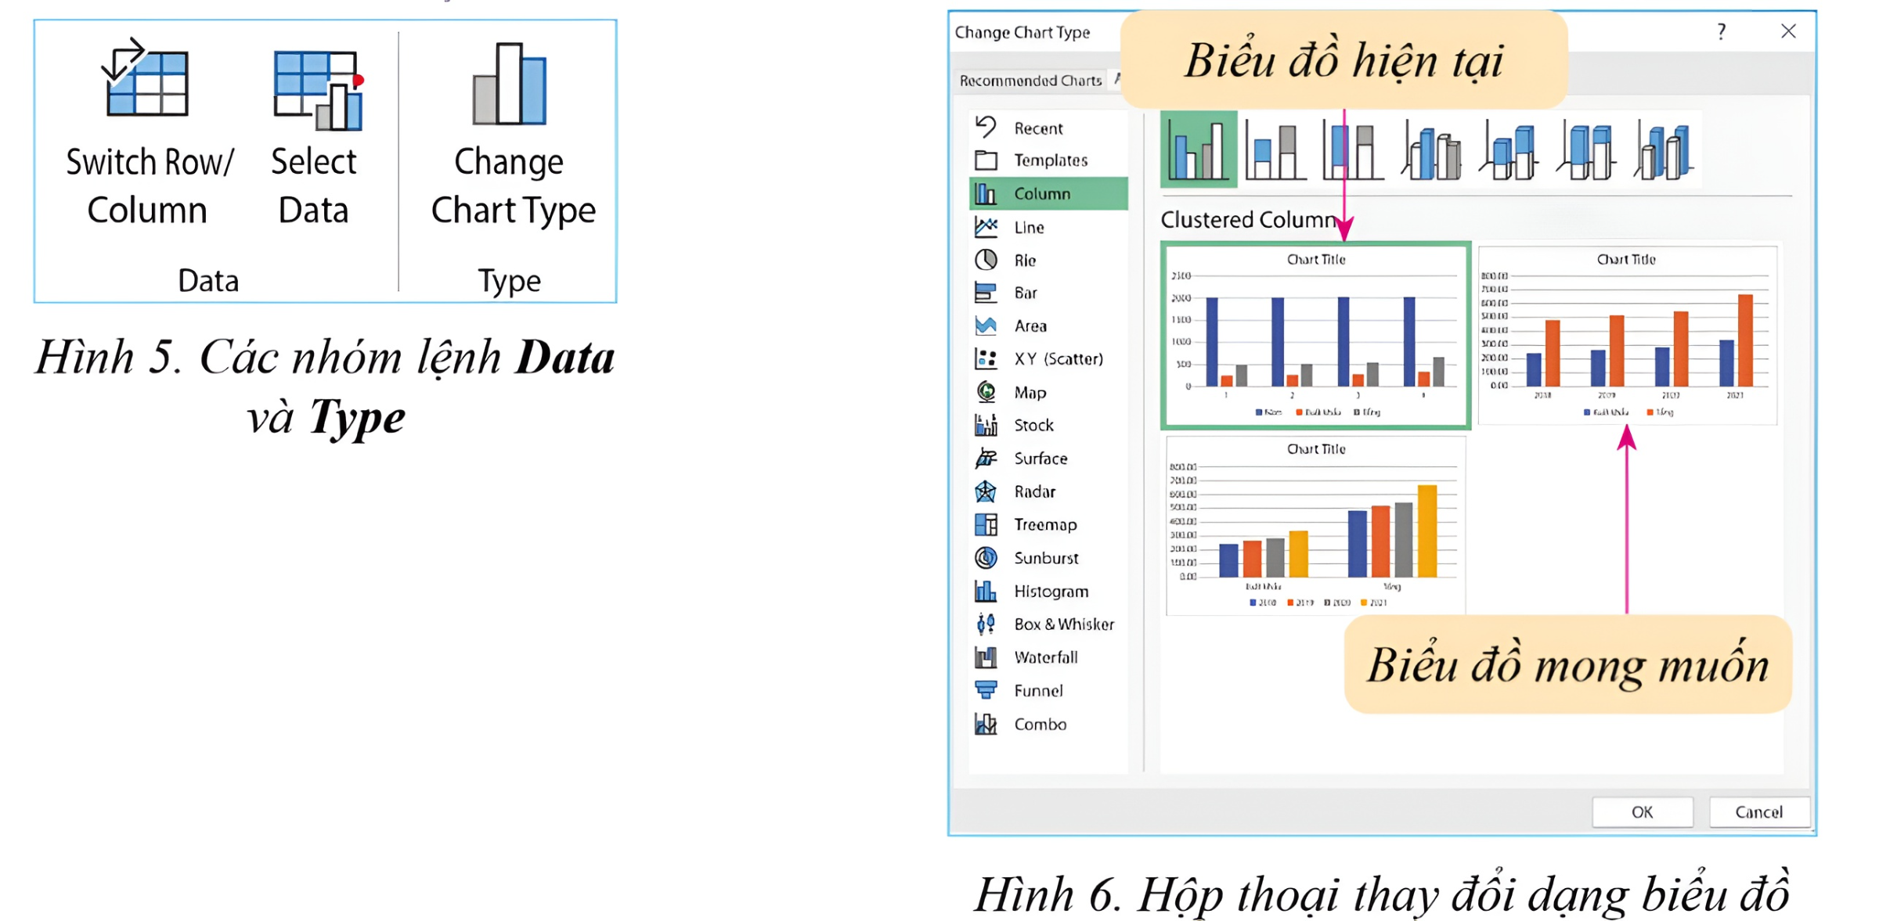
Bước 2. Thay đổi dạng và kiểu biểu đồ nếu cần thiết
Nháy chuột vào biểu đồ > Chọn dải lệnh Chart Tools và nhánh Design.
Trong nhóm lệnh Type > Change Chart Type để hiển thị hộp thoại thay đổi dạng biểu đồ
Chọn dang biểu đồ phù hợp > Nhấn OK.

Slide 11
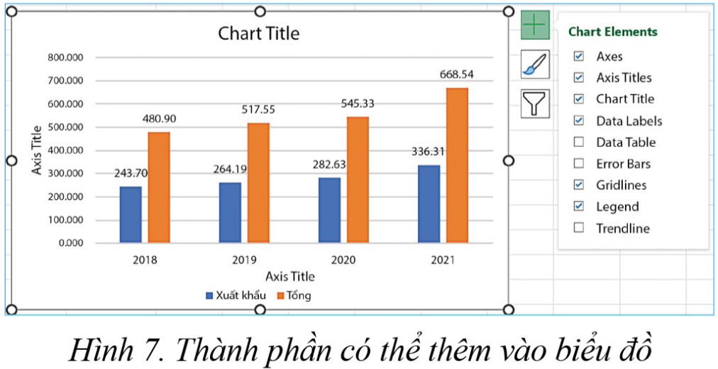
Bước 3. Thêm tiêu đề mục, nhãn dữ liệu.
Nháy chuột vào biểu đồ > Nháy chuột chọn hình phía trên, bên phải để xuất hiện danh sách các thành phần của biểu đồ.
Đánh dấu vào hộp chọ bên cạnh thành phần ta muốn thêm vào.
+

Slide 12
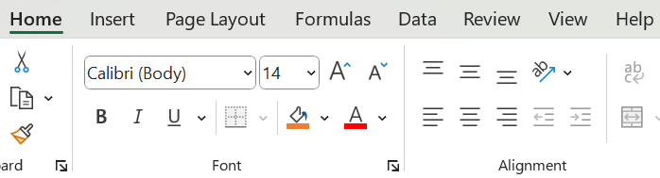
Bước 4. Thay đổi nội dung của tiêu đề biểu đồ, tiêu đề trục.
Nháy chuột chọn thành phần muốn thay đổi nội dung > thay thế nội dung mới phù hợp.
Bước 5. Định dạng các thành phần trong biểu đồ.
Thay đổi phông, kiểu chữ: Home > Font.
Thay đổi hướng của nhãn dữ liệu: Chọn nhãn dữ liệu > Home > Alignment > Orientation > Rotate Text up.

Slide 13
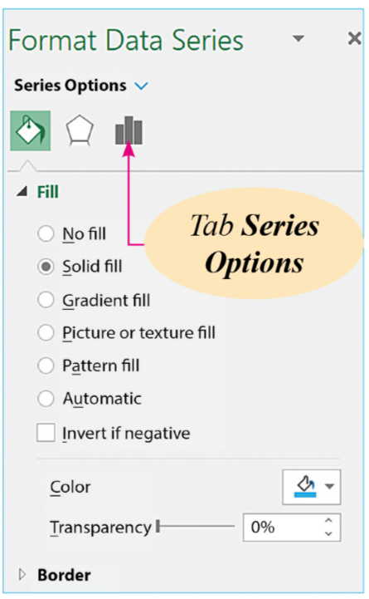
Thay đổi màu, độ rộng của các thành phần:
- Nháy chuột vào chuỗi dữ liệu > Fill & Line > Color ➔ Thay đổi màu
- Series Options > Gap Width ➔ Thay đổi độ rộng
Hình 8. Vùng cửa sổ tùy chọn định dạng cho chuỗi dữ liệu

Slide 14
PHẦN 2.
LUYỆN TẬP
VẬN DỤNG

Slide 15
LUYỆN TẬP
Khoanh tròn vào đáp án đặt trước câu trả lời đúng:
Câu 1. Để thêm, xóa tiêu đề trục ngang, chọn nút lệnh
A. Primary Vertical
B. Primary Horizontal
B. Primary Horizontal
C. Primary Major Horizontal
D. Primary Major Vertical

Slide 16
Khoanh tròn vào đáp án đặt trước câu trả lời đúng:
Câu 2. Để xóa chú giải, chọn nút lệnh
A. None
A. None
B. Right
C. Top
D. Left

Slide 17
Khoanh tròn vào đáp án đặt trước câu trả lời đúng:
Câu 3. Nút lệnh nào dưới đây không dùng để thêm, thay đổi vị trí nhãn dữ liệu?
A. Outside End
B. Insert Base
B. Insert Base
C. Bottom
D. Center

Slide 18
Khoanh tròn vào đáp án đặt trước câu trả lời đúng:
Câu 4. Để xóa nhãn dữ liệu cho biểu đồ, ta sử dụng các lệnh trong
A. Design>Add Chart Element>Legend
B. Design>Add Chart Element>None
B. Design>Add Chart Element>None
C. Design>None>Adđ Chart Element
D. Design>Adđ Chart Element>Data Labels

Slide 19
Khoanh tròn vào đáp án đặt trước câu trả lời đúng:
Câu 5. Sử dụng các lệnh trong Design>Add Chart Element>Axis Titles để
A. Chỉnh sửa chú giải
B. Thêm chủ giải
C. Thêm dữ liệu cho biểu đồ
D. Thêm tiêu đề trục
D. Thêm tiêu đề trục

Slide 20

VẬN DỤNG
Hãy sưu tầm và tạo một bảng dữ liệu chứa thông tin về xếp loại học lực các lớp khối 9 của trường em 5 năm qua. Sau đó, tạo biểu đồ cột, biểu đồ đường và biểu đồ hình tròn đề so sánh:
1) Tổng số học sinh xếp loại học lực Tốt của từng lớp trong khối 9 năm vừa qua.
2) Số học sinh khói 9 xếp loại học lực Tốt của trường 5 năm qua.
3) Tỉ lệ số học sinh khối 9 xếp loại học lực Tốt, Khá, Đạt và Chưa đạt (so với tổng số học sinh khối 9) của năm học trước.

Slide 21





HƯỚNG DẪN VỀ NHÀ
Ôn tập lại kiến thức đã học trong bài.
Làm bài tập trong Sách bài tập Tin học 8.
Đọc và tìm hiểu trước Bài 5: Các kiểu địa chỉ trong Excel

Slide 22
CẢM ƠN CÁC EM ĐÃ CHÚ Ý
LẮNG NGHE BÀI GIẢNG!

